Slide 1
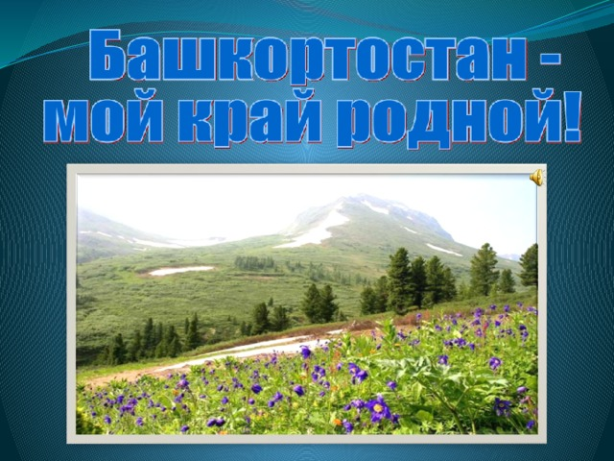

Slide 2


Slide 3
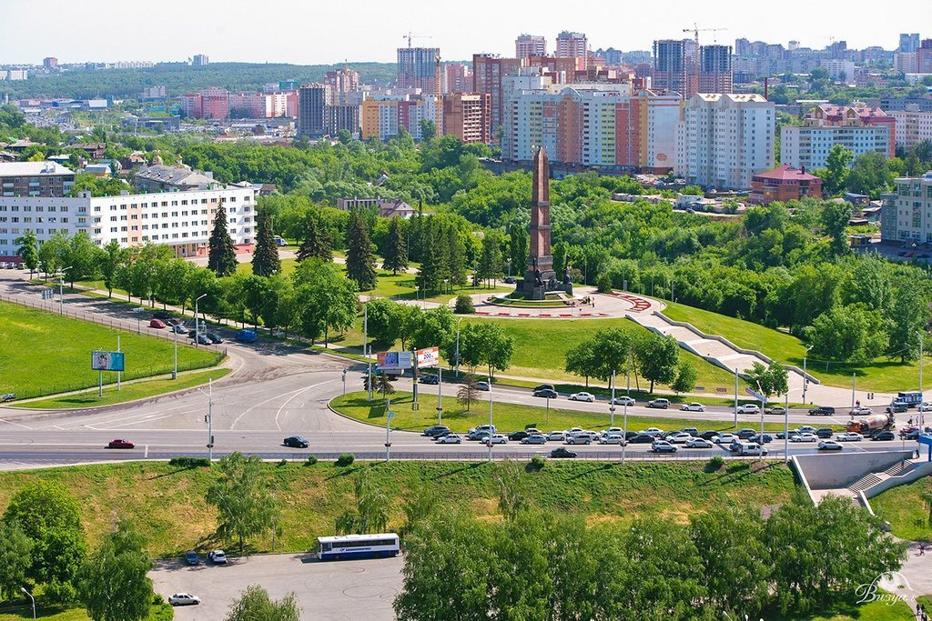

Slide 4
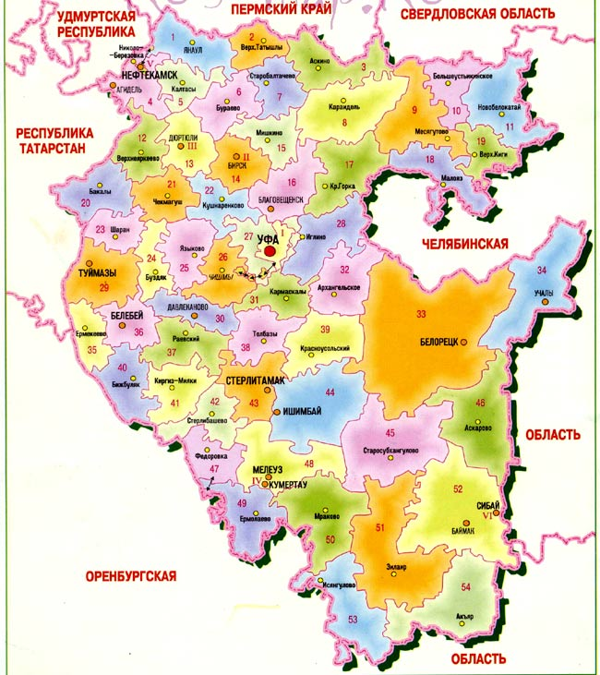

Slide 5


Slide 6


Slide 7
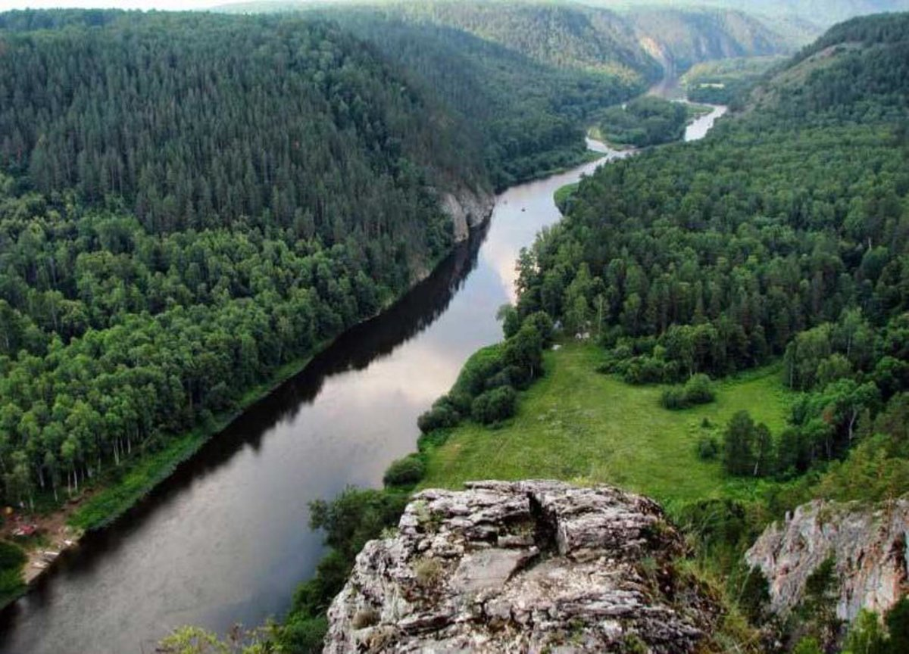
В нашей республике горы высокие
Реки глубокие
Степи широкие
Леса большие
А мы ребята вот какие !!!

Slide 8
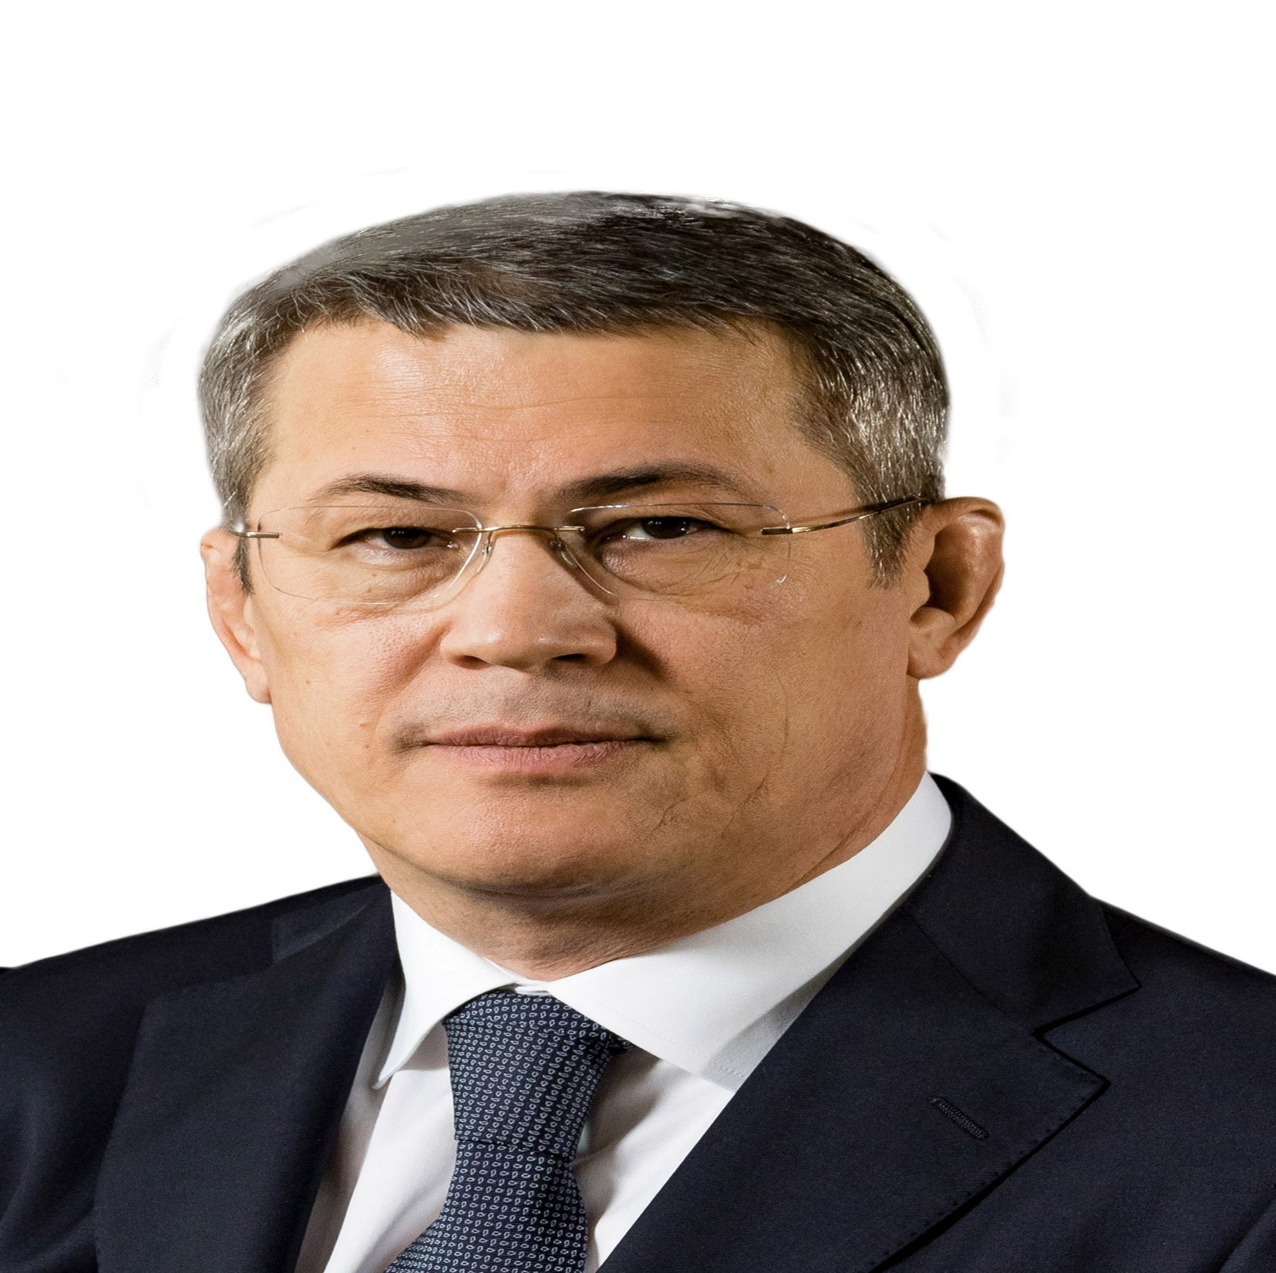
ПРЕЗИДЕНТ
РЕСПУБЛИКИ БАШКОРТОСТАН

Slide 9
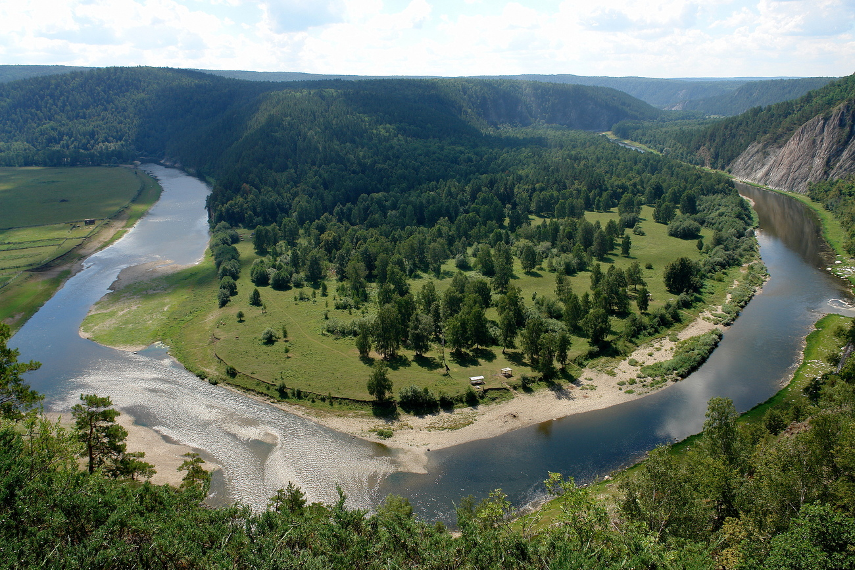

Slide 10
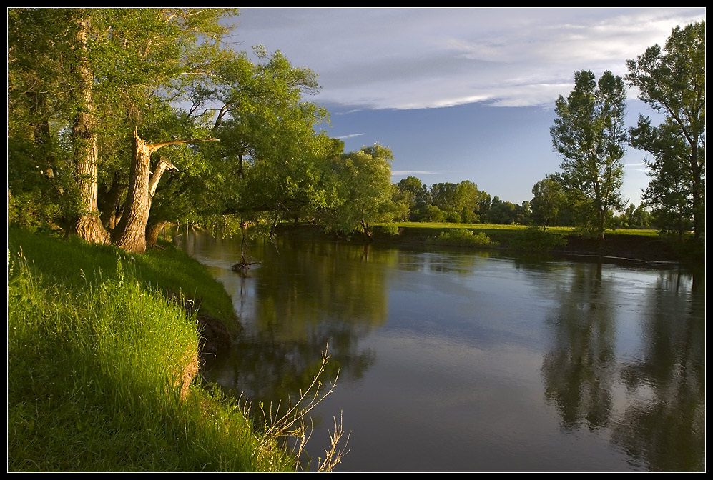
РЕКА ДЕМА

Slide 11
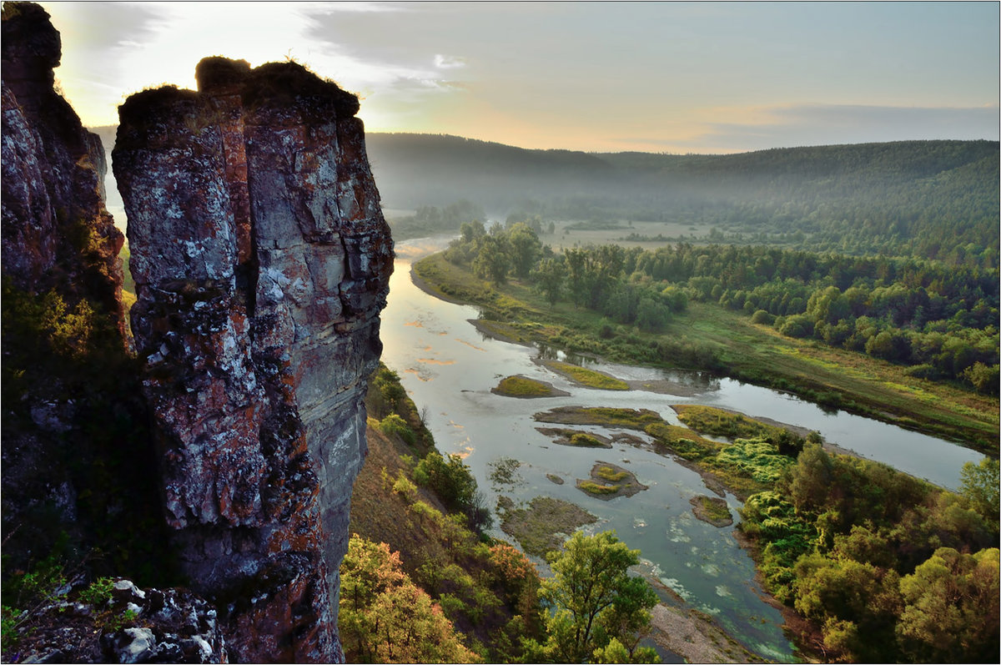
РЕКА ЮРЮЗАНЬ

Slide 12
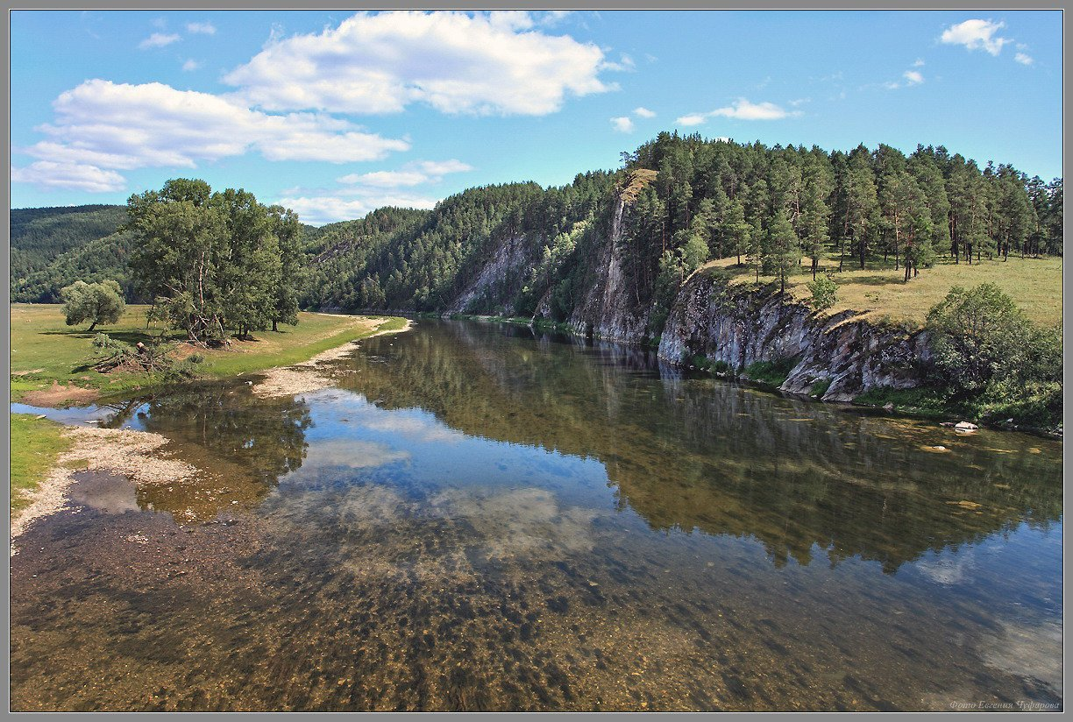
РЕКА БЕЛАЯ

Slide 13
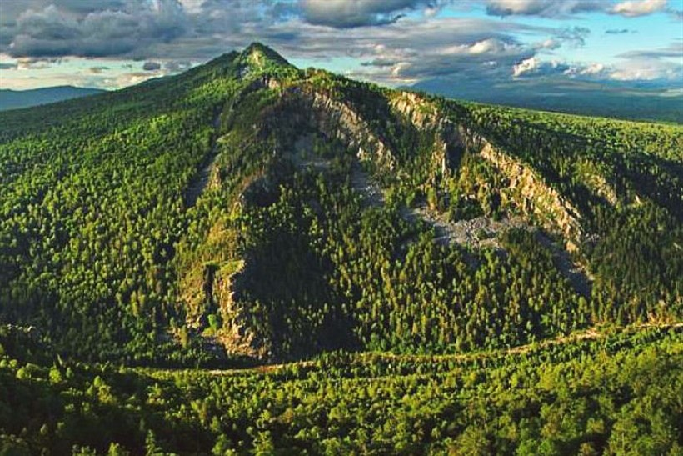
УРАЛЬСКИЕ ГОРЫ

Slide 14
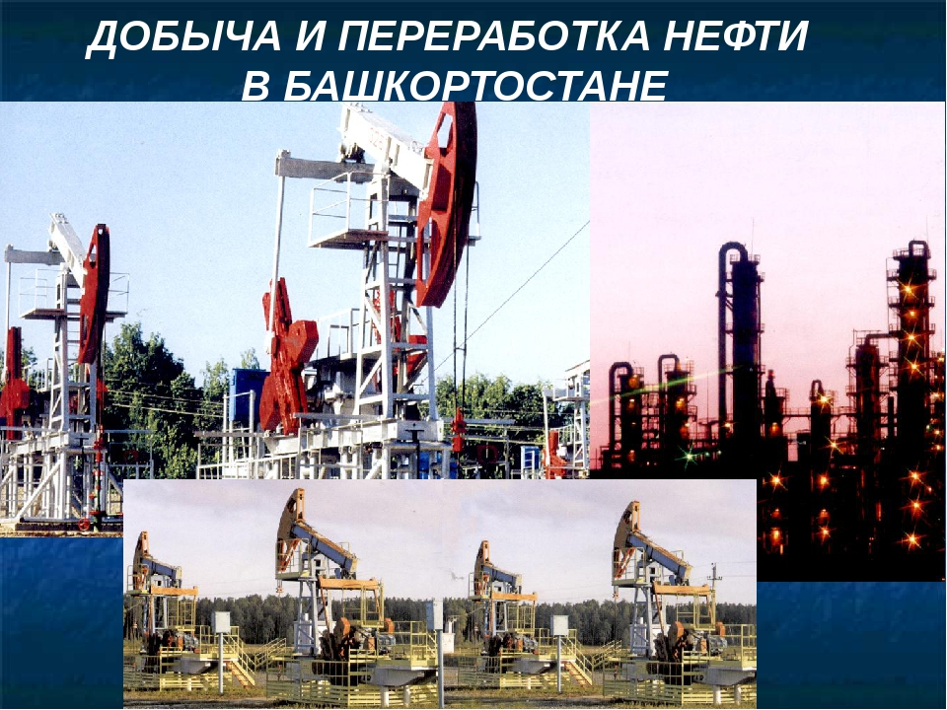

Slide 15
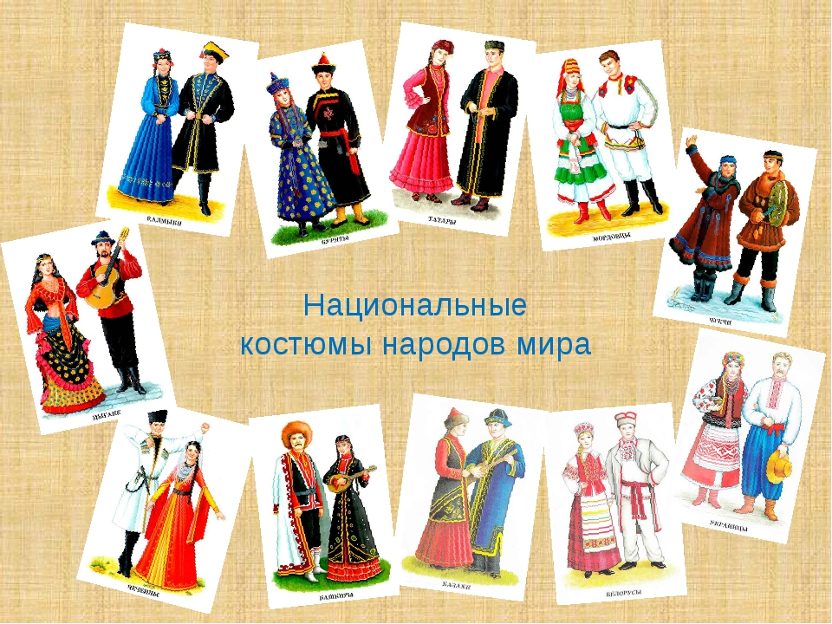

Slide 16
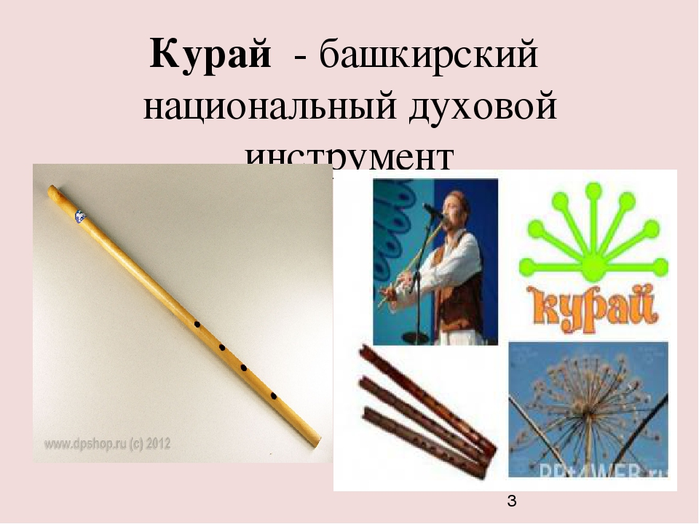

Slide 17
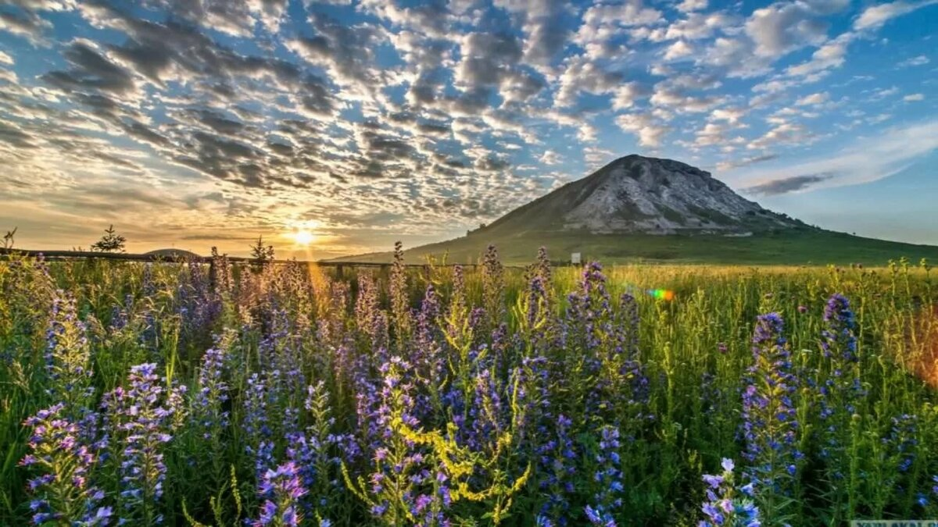

Slide 18
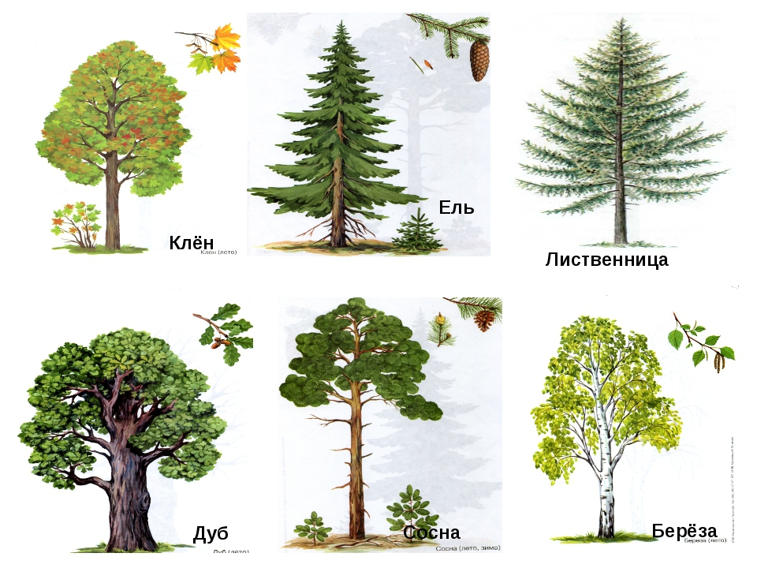

Slide 19
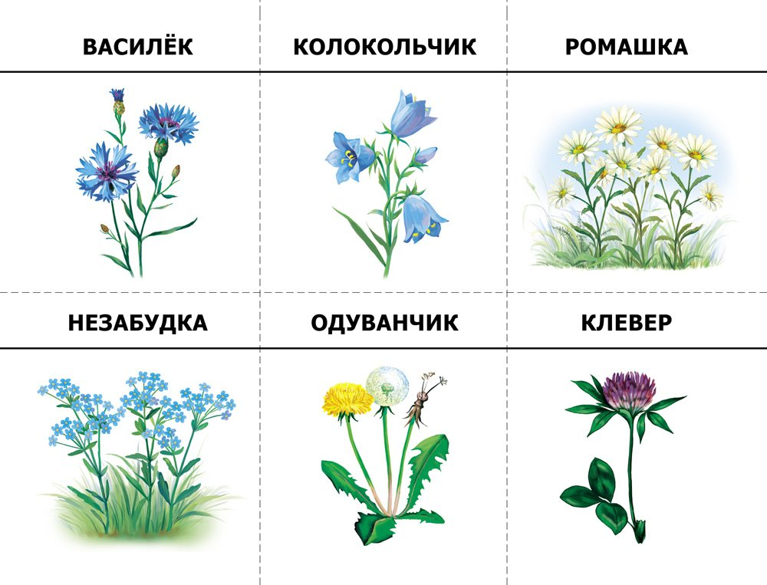

Slide 20
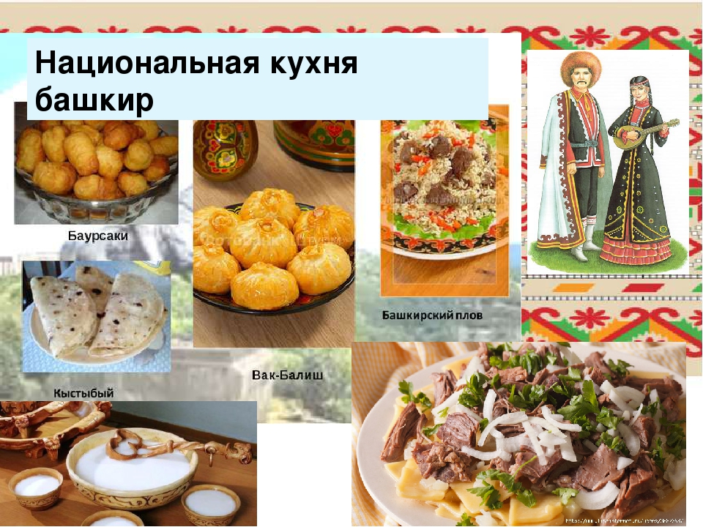

Slide 21
